Slide 1
Проект
«Воспитание духовности и патриотизма через приобщение детей к русской народной культуре»
Старший воспитатель МБДОУ «Детский сад «Тополек»
Пискова Н.А.
2016г.

Slide 2
Актуальность проблемы :
- безразличие к традициям русской православной культуры;
- возрастающая агрессия и озлобленность в обществе;
- искажения исторических событий;
- кризис семейного воспитания;

Slide 3

Цель :
Воспитание гуманной, духовно-нравственной личности, достойных граждан России, патриотов своего Отечества.

Slide 4
Задачи:
Формировать духовно - нравственные качества и творческие способности детей.
Формировать представлений о России, как о родной стране и о Ростовской области, как родном крае.
Воспитание патриотизма, уважения к культурному прошлому России средствами эстетического воспитания.
Воспитание гражданско-патриотических чувств посредством изучения истории и культуры своего народа.

Slide 5
Проект
«Формирование толерантности
у детей дошкольного возраста»
Работа
с детьми
Работа
с родителями
Связь
с социумом

Slide 6
Работа
с детьми

Slide 7
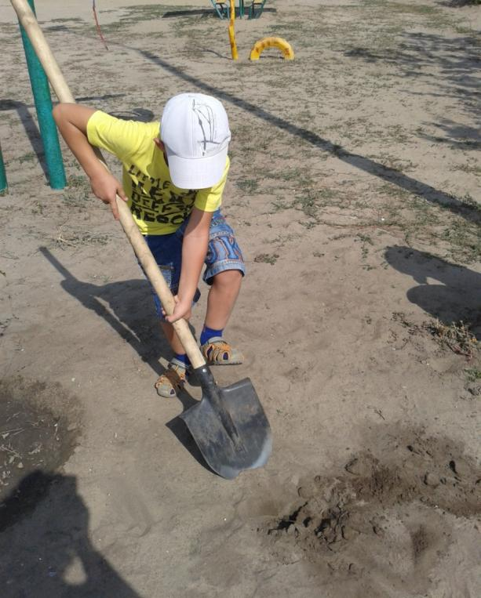
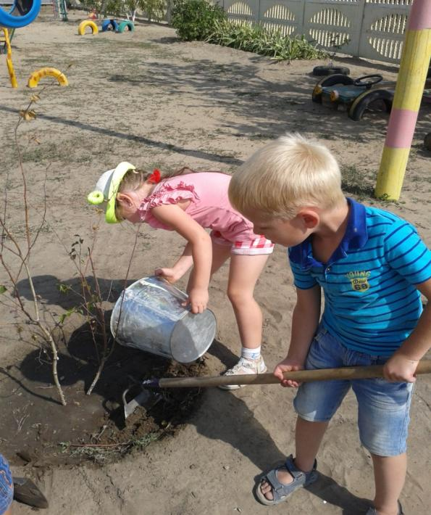
Акция «Зеленая Россия»

Slide 8
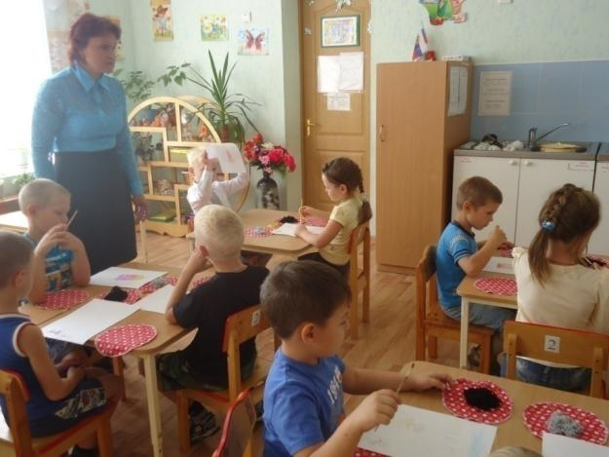
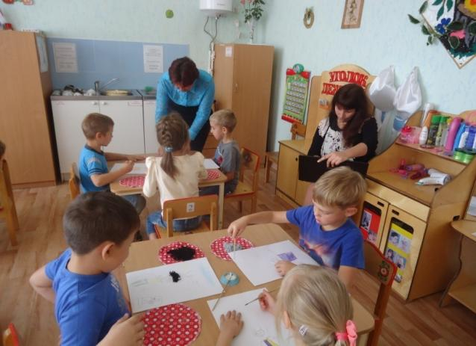
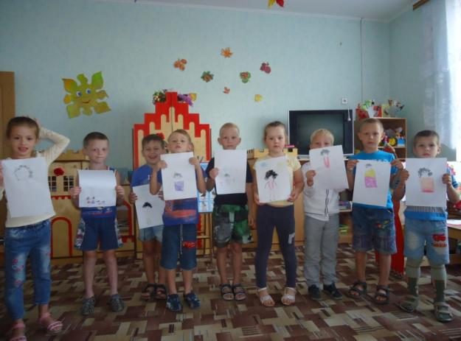
Проект «Бабушка рядышком с дедушкой»
Рисование с элементами аппликации «Моя бабушка»

Slide 9
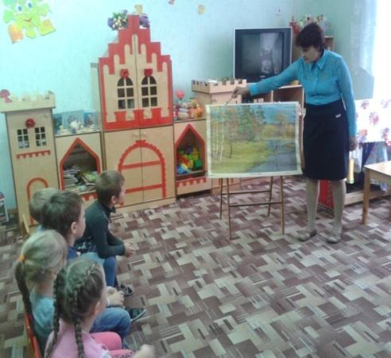
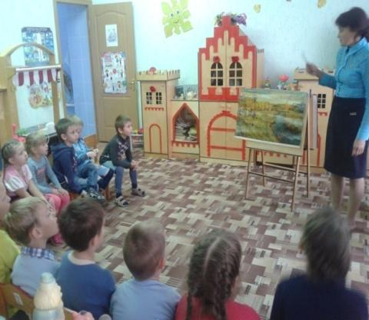
Проект «Золотая осень»
Рассматривание картин.
Беседа об осени.

Slide 10
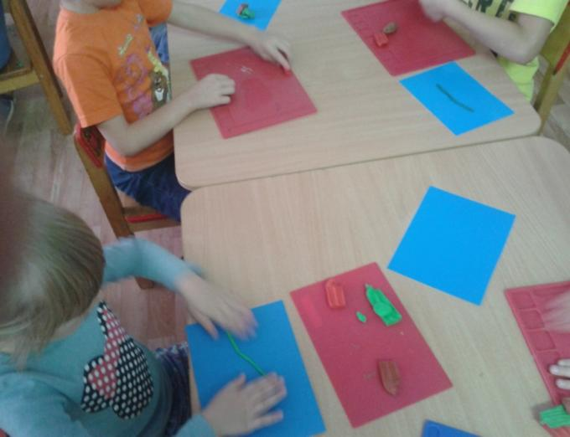
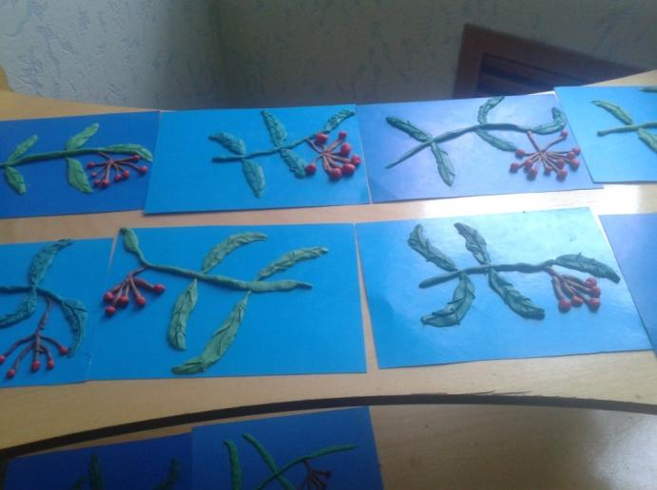
Лепка «Ветка рябины»

Slide 11
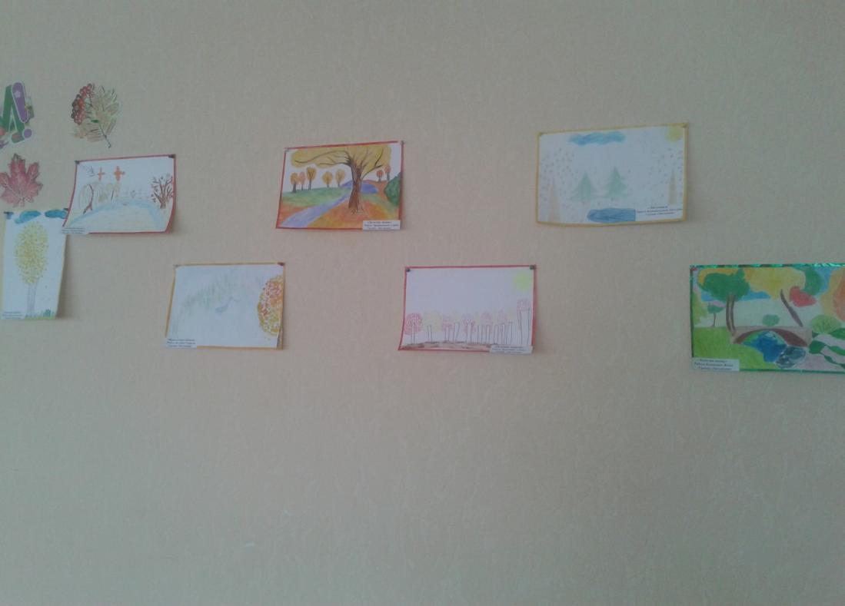
Выставка детских рисунков
«Золотая осень»

Slide 12
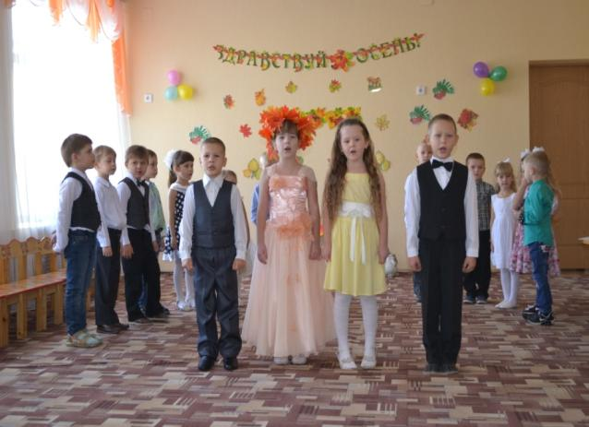
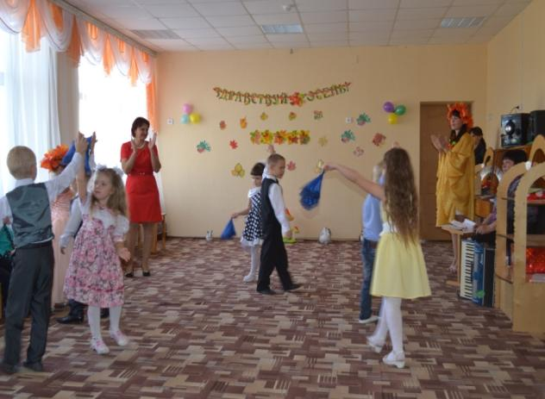
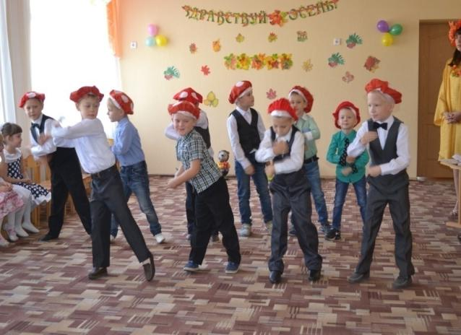
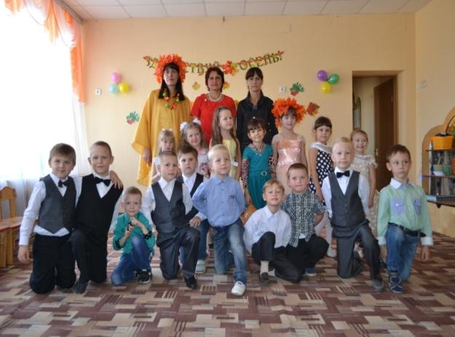
Праздник «Осенние сестрички»

Slide 13
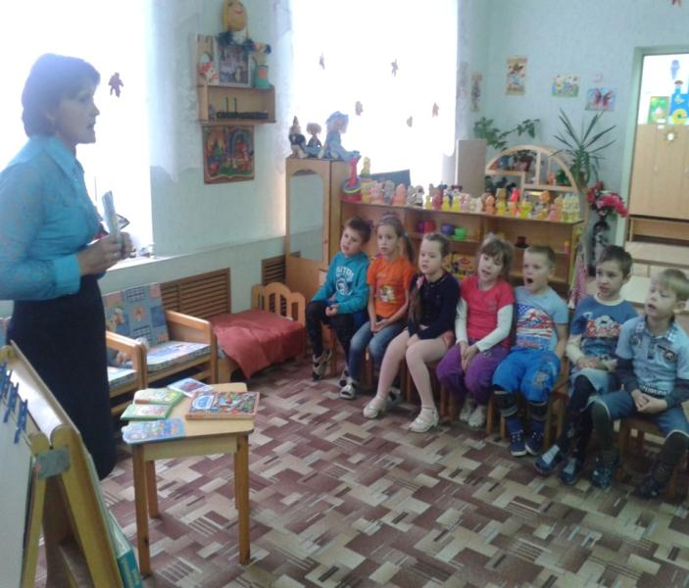
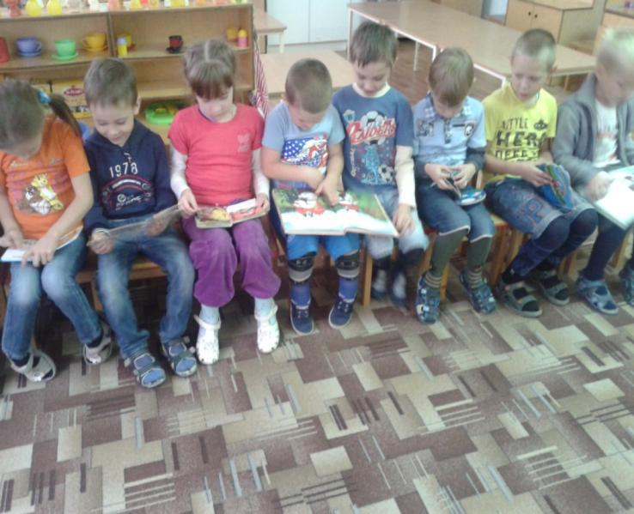
Проект «Сказочный мир»
Беседа «Откуда пришла книга»
Беседа «Моя любимая книга»

Slide 14
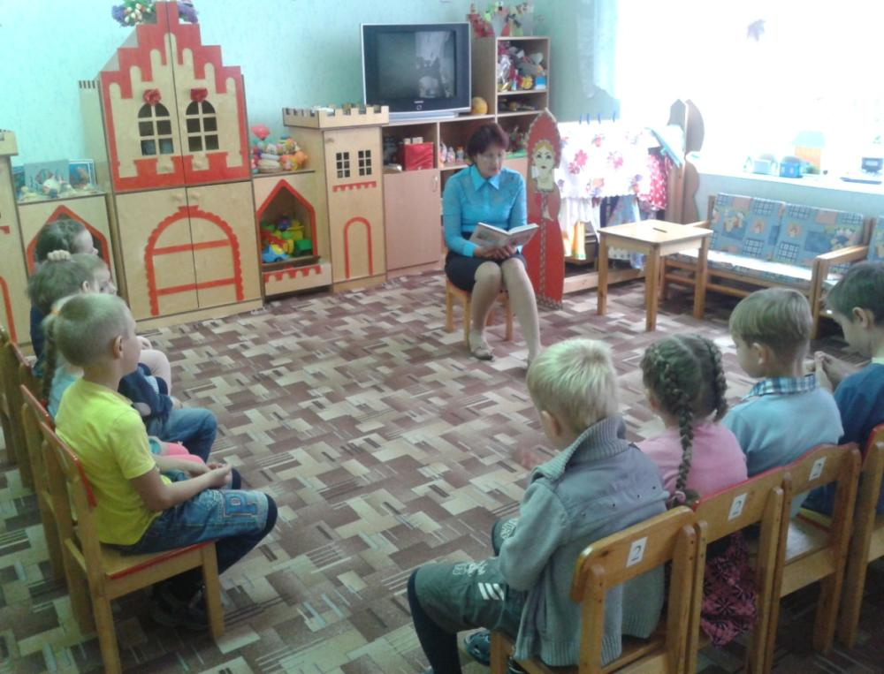
Чтение сказок
«Царевна-лягушка», «Дюймовочка»

Slide 15
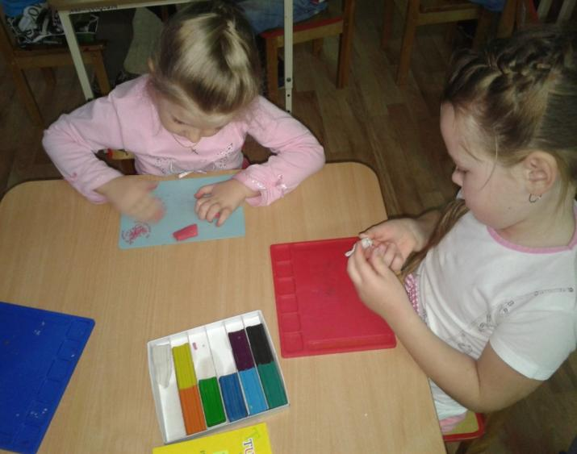
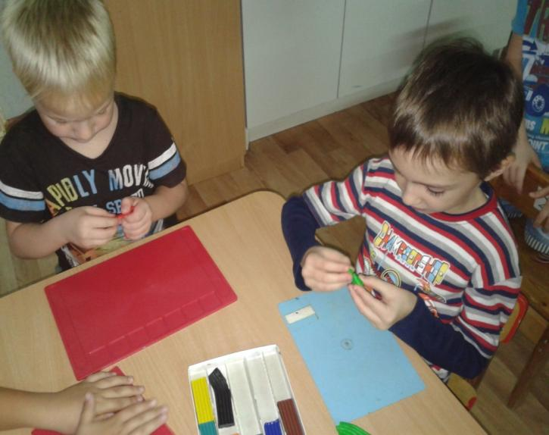
Лепка «Добрые герои сказок»

Slide 16
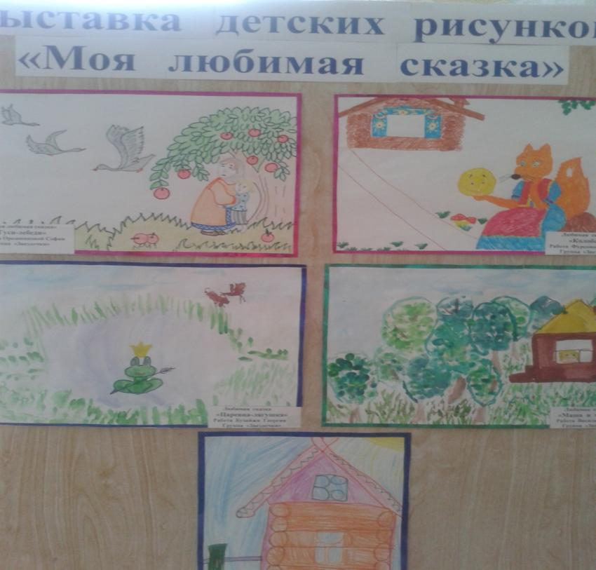
Выставка детских рисунков
«Моя любимая сказка»

Slide 17
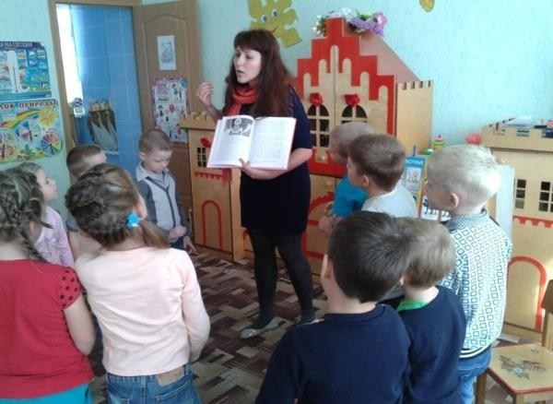
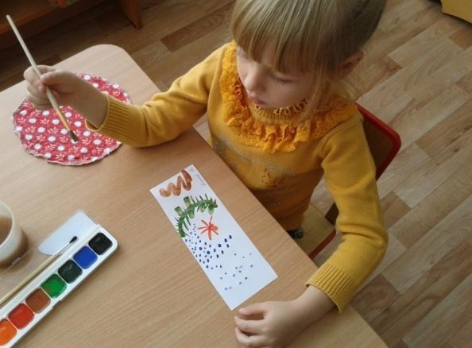
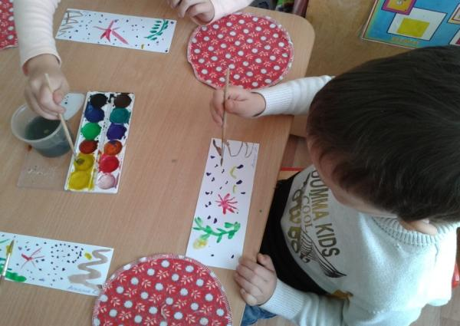
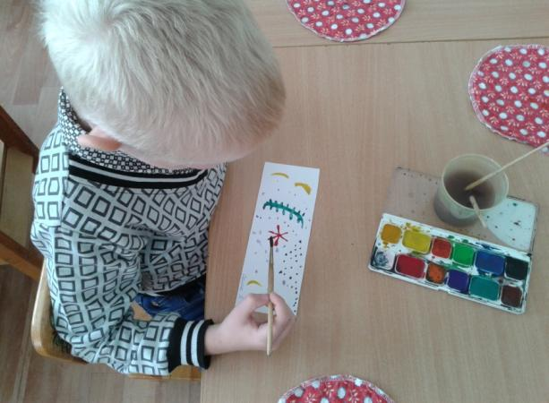
Знакомство с праздником «Покрова Пресвятой Богородицы»

Slide 18
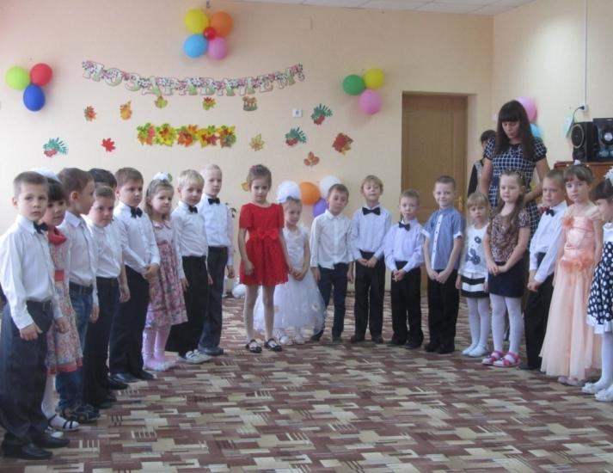
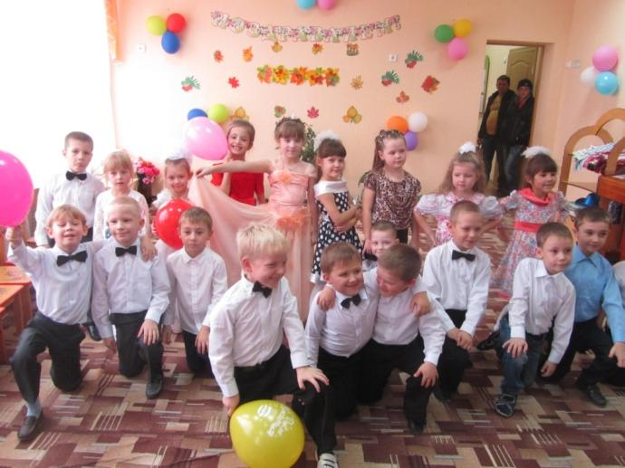
Праздник «День матери»

Slide 19
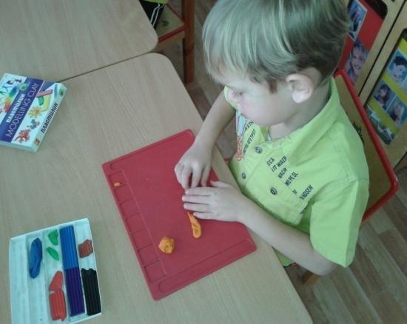
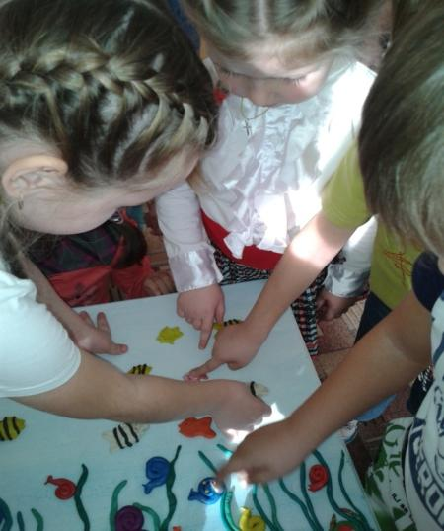
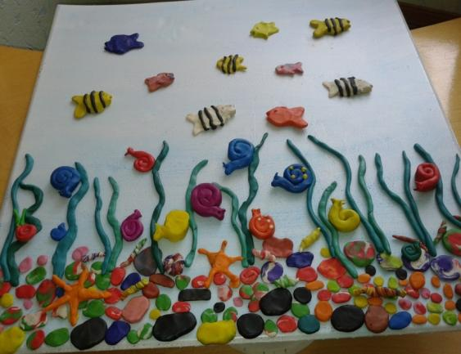
Лепка «Обитатели подводного мира»
(Коллективная работа)

Slide 20
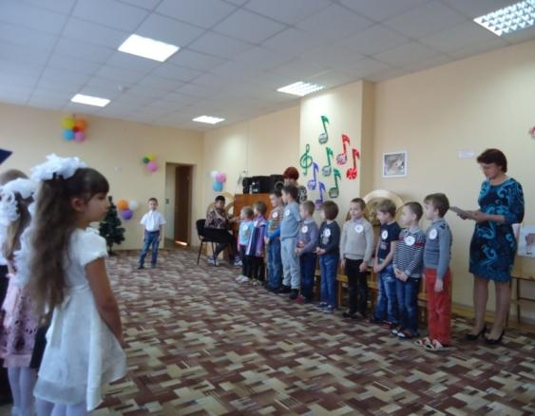
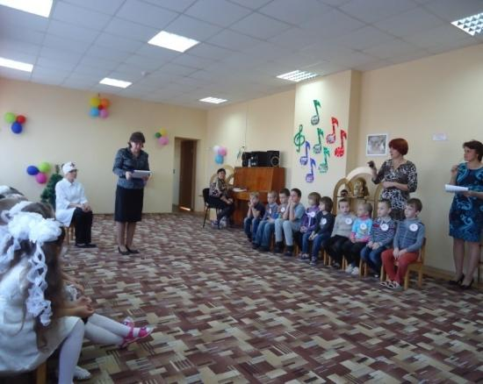
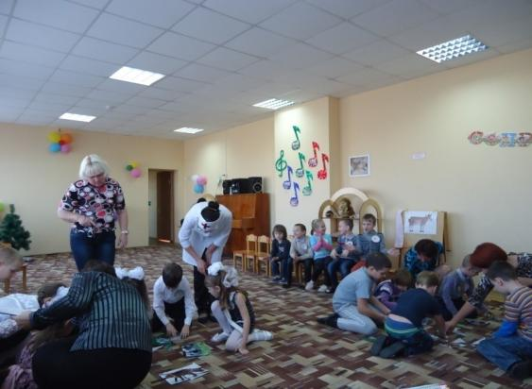
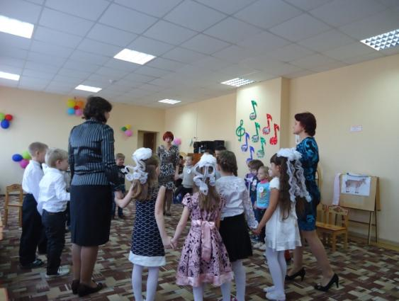
Викторина «Животный мир»

Slide 21
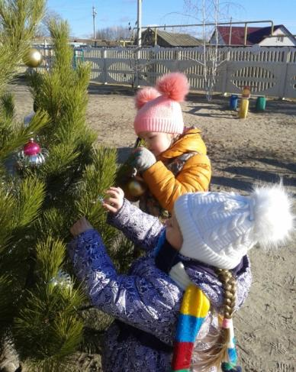
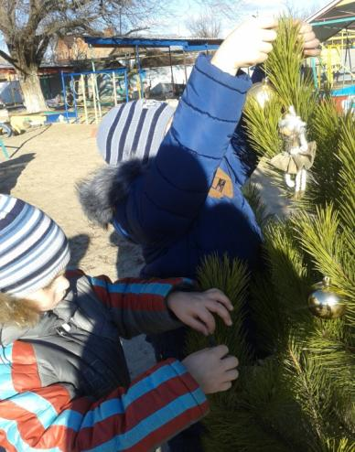
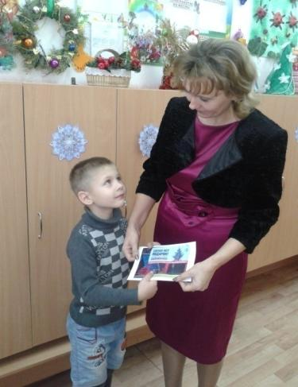
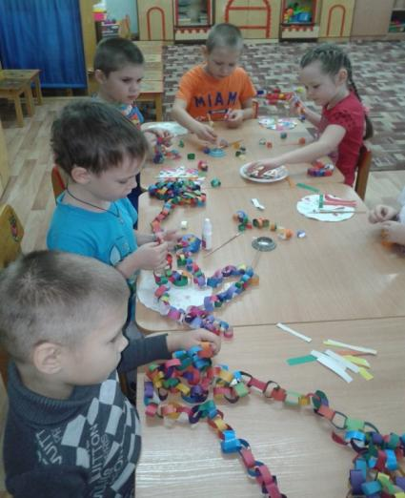
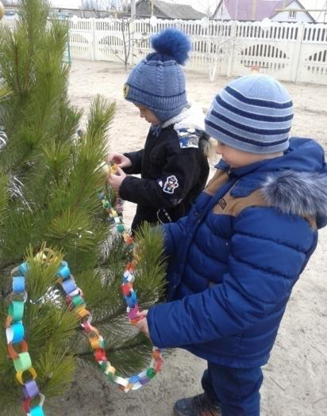
Акция «В лесу родилась елочка»

Slide 22
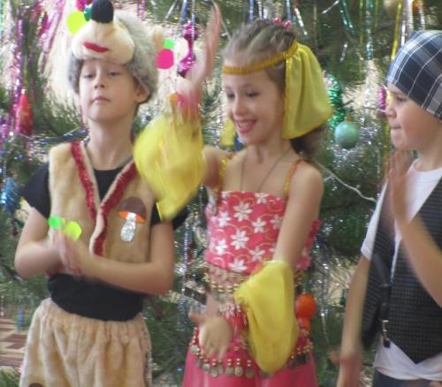
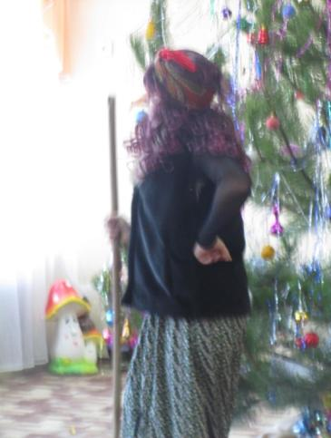
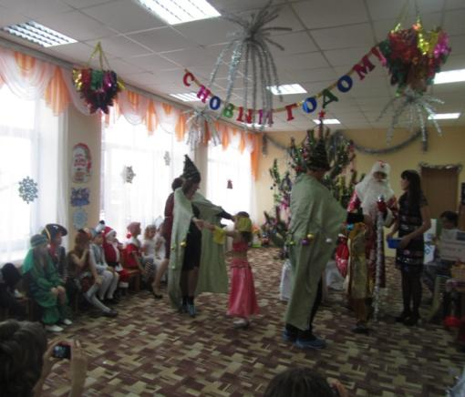
Новогодний праздник «Турагенство Бабы-Яги»

Slide 23
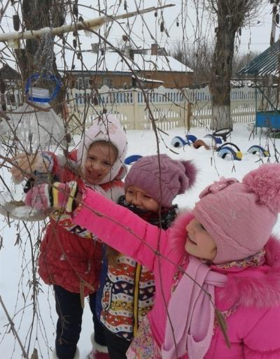
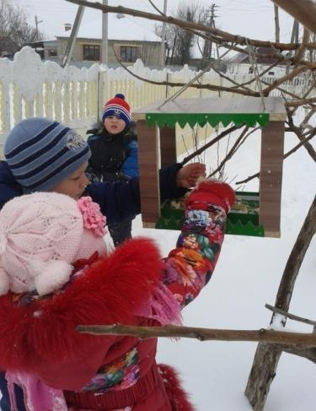
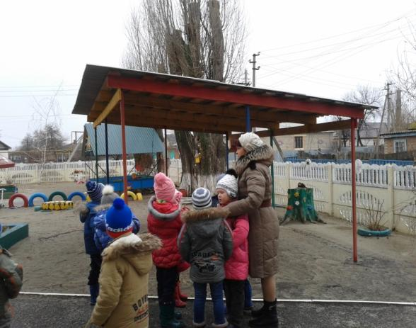
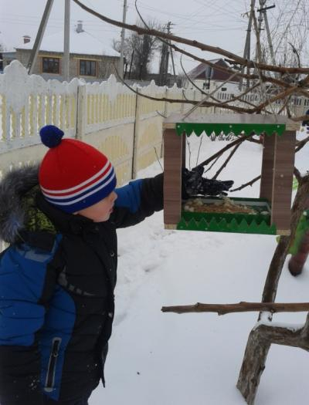
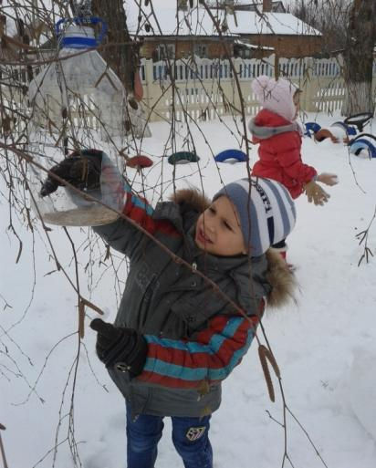
Акция «Птичку жалко»

Slide 24
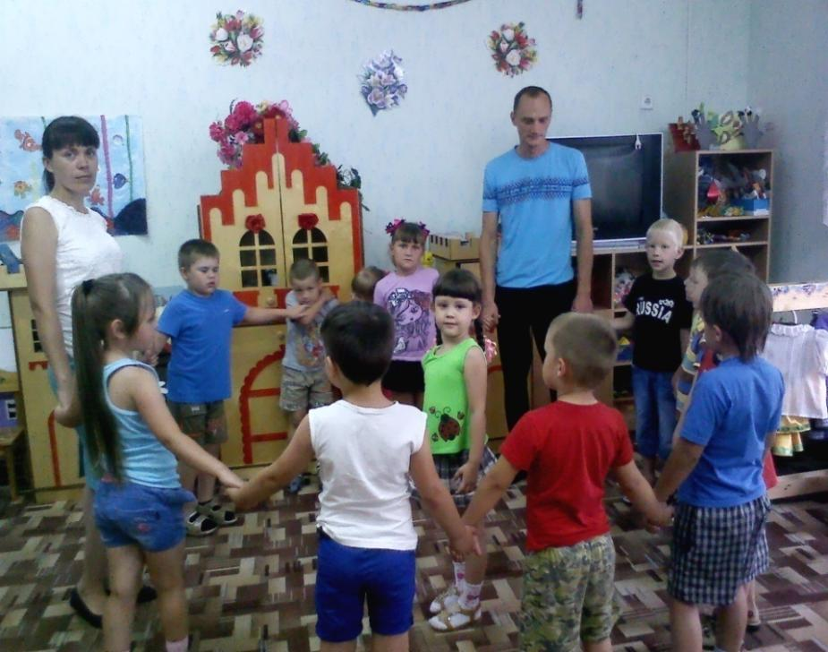
Игра «Угадай-ка»

Slide 25
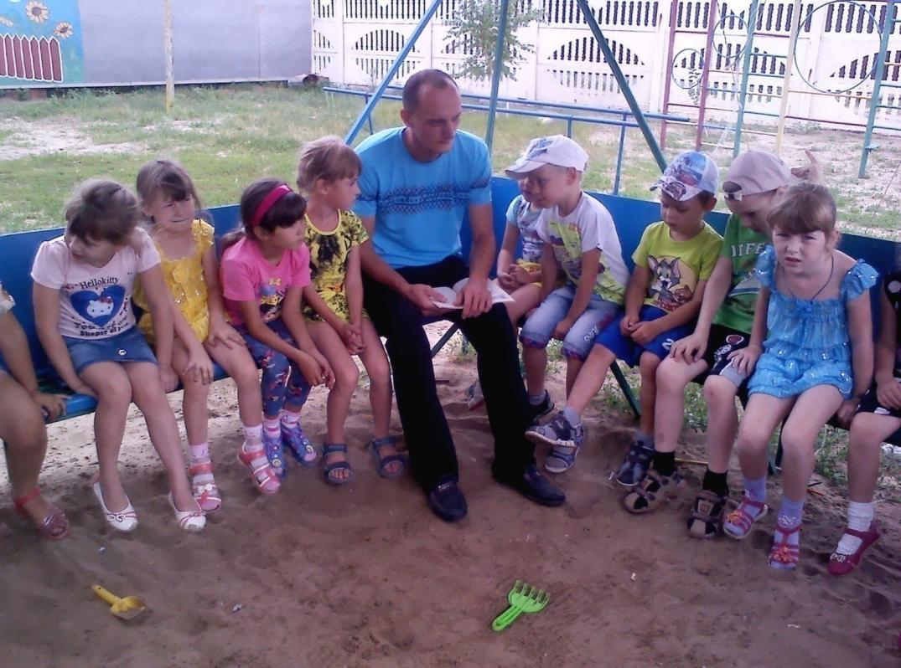
День добрых дел и вежливых слов.
Игра «Ласковое имя»

Slide 26
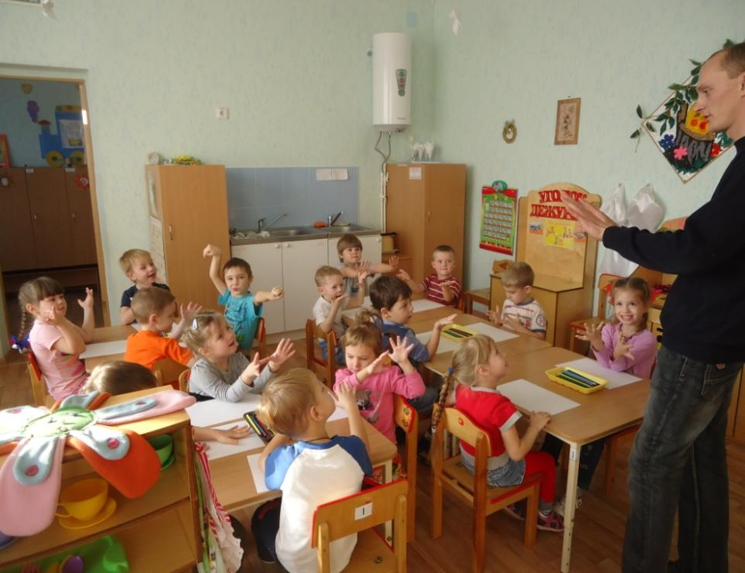
Развивающая игра «Рука дружбы»
Рисование «Ладошки»

Slide 27
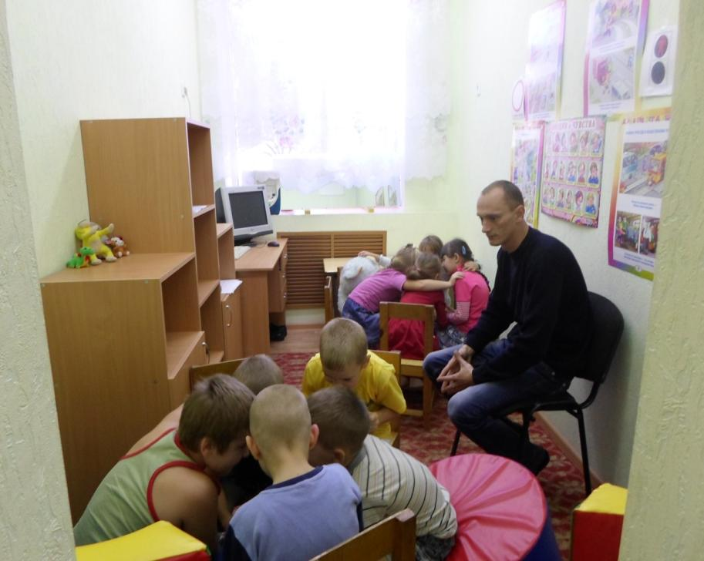
Игра «Комплименты»

Slide 28

Развивающая игра
«Пустите в домик»

Slide 29





Коллективная работа с детьми

Slide 30

Проект « День матери»

Slide 31


Праздник , посвященный Дню матери
IMG_1442.JPG

Slide 32




Праздник «День защитника Отечества»

Slide 33




Утренник «Моя любимая мамочка»

Slide 34




Праздник «День Победы»

Slide 35




Развлечение «Встреча Весны»

Slide 36




Развлечение «Русская березка»

Slide 37




Развлечение «Лекарственные травы»

Slide 38




Праздник «Масленица»

Slide 39




Праздник «Пасхи»

Slide 40




Праздник Пасхи

Slide 41

Совместная выставка работ детей
с родителями к празднику Пасхи.

Slide 42


«День здоровья»

Slide 43




Проект «Спортивный марафон»

Slide 44


Акция «Птичку жалко»

Slide 45
Работа с родителями

Slide 46


Участие родителей в праздниках и развлечениях

Slide 47



Театрализация сказки «Колобок»

Slide 48





Проведение родительских собраний.

Slide 49

Родительское собрание

Slide 50

Новогодние пожелания педагогам от родителей

Slide 51
Связь с социумом
Библиотека
Краеведческий
музей
Музыкальная
школа
Дом
культуры
Мини-музей

Slide 52




Экскурсия в музыкальную школу

Slide 53




Знакомство с музыкальными инструментами

Slide 54




Члены РОДО «Новое поколение» провели акцию «Хочу общаться!».

Slide 55




Экскурсия в библиотеку

Slide 56



Экскурсия в мини-музей.

Slide 57




Экскурсия в краеведческий музей

Slide 58



Выступление воспитанников на сцене РДК

Slide 59




Соревнование в РДК «Зов джунглей»

Slide 60




Выступление детей на празднике,
посвященного Дню защиты детей.

Slide 61
Работа
с педагогами

Slide 62




Деловая игра с педагогами
«Ребенок и его здоровье»

Slide 63

Психологическая игра «Давление»

Slide 64




Интеллектуальная игра
«Сказка ложь, да в ней намек»

Slide 65



Деловая игра «Речевое развитие детей»

Slide 66



Праздник, посвященный Дню воспитателя.

Slide 67



Акция «Чистый берег»

